Slide 1
Tomando decisiones con código
Sentencia If

Slide 2
Todos los días nos enfrentamos a decisiones
¿Debo irme en micro, colectivo o en auto?
¿Debo cocinar en la casa o salir a comer?
¿Qué laptop debería comprar?

Slide 3
La decisión depende de diferentes condiciones
¿Debo irme en micro, colectivo o en auto?
¿Estoy atrasado?¿Cuál es el precio de la bencina?
¿Debo cocinar en la casa o salir a comer?
¿Hay comida en la casa?¿Tengo plata?
¿Qué laptop debería comprar?
¿Cuánta RAM necesito?¿Cuánta plata tengo?

Slide 4
Si tu código resuelve problemas, tiene que tomar decisiones también
Si el usuario mantiene un balance en su cuenta sobre $1.000.000 no se aplican las tarifas de transacción
Si un usuario cancela una cita a menos de 24 horas de la cita, cobrar la tarifa de cancelación
Si el jugador anota un gol, sumar uno al marcador.

Slide 5
Las sentencias if (si) permiten especificar código que se ejecuta solo si una condición es verdadera
answer = input("¿Le gustaría el envío express?") if answer == "si": print("Eso será $1.000 extra")
¿Qué crees que significa el símbolo == ?

Slide 6
Puedes usar diferentes símbolos para comprobar diferentes condiciones
== es igual a if respuesta == "si": != no es igual a if respuesta != "no": < es menor que if total < 100: > es mayor que if total > 100: <= es menor o igual que if total <= 100: >= es mayor o igual que if total >= 100:

Slide 7
Las sentencias if (si) permiten especificar código que se ejecuta solo si una condición es verdadera
answer = input("¿Le gustaría el envío express?") if answer == "si": print("Eso será $1.000 extra") print("Ten un buen día")
¿Importa que el primer print esté indentado?
SÍ, el código indentado solo se ejecuta si la condición es verdadera

Slide 8
Trabajo práctico
Sentencias If y un cajero automático

Slide 9
Imaginemos un cajero automático simple…
# Esto representa el monto actual en la cuenta corriente totalEnLaCuenta = 1000 print("Bienvenido al cajero automático") print("Balance inicial:") print(totalEnLaCuenta) print("Vamos a tratar de retirar 5000") monto = 5000 if monto > totalEnLaCuenta: print("Lo siento, no puedes retirar tanto dinero") if monto <= totalEnLaCuenta: print("El retiro fue aceptado") print("Balance final:") print(totalEnLaCuenta)

Slide 10
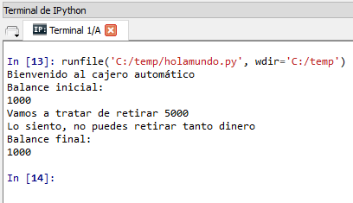
Si trato de sacar un monto mayor que el balance inicial:
Bien!

Slide 11
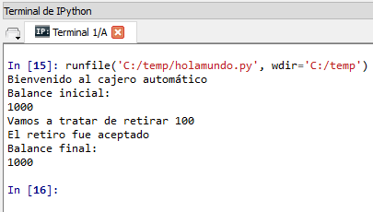
Si trato de sacar un monto menor o igual al balance inicial
print("Vamos a tratar de retirar 100") monto = 100
Casi….
Cómo hacemos que el balance final se vea afectado por el retiro?

Slide 12
# Esto representa el monto actual en la cuenta corriente totalEnLaCuenta = 1000 print("Bienvenido al cajero automático") print("Balance inicial:") print(totalEnLaCuenta) print("Vamos a tratar de retirar 100") monto = 100 if monto > totalEnLaCuenta: print("Lo siento, no puedes retirar tanto dinero") if monto <= totalEnLaCuenta: print("El retiro fue aceptado") totalEnLaCuenta = totalEnLaCuenta - monto print("Balance final:") print(totalEnLaCuenta)

Slide 13
¿Qué pasa si te equivocas?
# Esto representa el monto actual en la cuenta corriente totalEnLaCuenta = 1000 print("Bienvenido al cajero automático") print("Balance inicial:") print(totalEnLaCuenta) print("Vamos a tratar de retirar 100") monto = 100 if monto > totalEnLaCuenta: print("Lo siento, no puedes retirar tanto dinero") if monto <= totalEnLaCuenta: print("El retiro fue aceptado")
totalEnLaCuenta = totalEnLaCuenta - monto print("Balance final:") print(totalEnLaCuenta)
Esa línea se ejecuta independiente de si el monto era mayor o menor-igual que el total en la cuenta
O sea, SIEMPRE se hará el descuento.
Esto no es lo que el programa debe hacer: es un error.
La forma correcta es que esa línea TIENE que estar dentro del IF
totalEnLaCuenta = totalEnLaCuenta - monto

Slide 14
Sentencias If del mundo real

Slide 15
Casi todas las sentencias if pueden ser escritas de dos maneras
if respuesta == "si": if not respuesta == "no": if total < 100: if not total >= 100:
¿Cuál prefieren?

Slide 16
Escribiendo como lo harías tú
Si el curso se completó -> enviar el certificado al estudiante
Si el total de la orden es menor a $50.000 -> agregar costo de envío
Si el gato no ha sido vacunado -> llamar al dueño para una hora
if CursoCompletado == "si":
if total < 50000:
if not vacunado == "si" :

Slide 17
¿Qué pasaría si en vez de escribir “si” escribimos “SI” o “Sí”?
answer = input("¿Le gustaría el envío express?") if answer == "si": print("Eso será $1.000 extra") print("Ten un buen día")
Uno de los desafíos de trabajar con cadenas de caracteres es que el computador considera S y s como dos letras totalmente diferentes.

Slide 18
¿Hay alguna forma de cambiar un string de mayúsculas a minúsculas?
answer = input("¿Le gustaría el envío express?") if answer.lower() == "si": print("Eso será $1.000 extra") print("Ten un buen día")
Pista: Hay funciones que se pueden llamar para mostrar variables string
Pista 2: lower()

Slide 19
¿Qué pasa si usamos sentencias if con números?
depósito = 150 if depósito > 100: print("Te llevas un microondas gratis") print("Ten un buen día")
¿Qué aparece en la pantalla si el depósito es de 150?
¿y 50?
¿y exactamente 100?

Slide 20
Trabajo práctico
Trabajando con valores numéricos y sentencias If

Slide 21
Siempre debemos probar >,< y las condiciones de borde
Prueba todas las condiciones
depósito = 150 if depósito > 100: print("Te llevas un microondas gratis") print("Ten un buen día")
Entonces cuando nos enfrentemos a código como este, debemos probar:
Un valor menor a 100
Un valor mayor a 100
Exactamente 100

Slide 22
Trabajo práctico
Preguntándole al usuario por un valor numérico para usarlo en una sentencia If

Slide 23
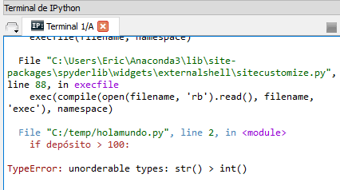
¿Cómo podríamos hacer que el usuario ingrese la cantidad a depositar?
depósito = input("¿Cuánto desea depositar? :") if depósito > 100: print("Te llevas un microondas gratis") print("Ten un buen día")
¿Por qué falló el código?
¿Cómo podemos arreglarlo?

Slide 24
¿Cómo podríamos hacer que el usuario ingrese la cantidad a depositar?
depósito = input("¿Cuánto desea depositar? :") if int(depósito) > 100: print("Te llevas un microondas gratis") print("Ten un buen día")
Otra forma de Hacerlo
depósito = int(input("¿Cuánto desea depositar? :")) if depósito > 100: print("Te llevas un microondas gratis") print("Ten un buen día")

Slide 25
Ramificando

Slide 26
¿Qué pasaría si el regalo para compras de más de 100 es un microondas y de menos es un tazón?
depósito = input("¿Cuánto desea depositar? :") if float(depósito) > 100: print("Te llevas un microondas gratis") else: print("Disfruta tu tazón") print("Ten un buen día")
El código en la sentencia else se ejecutará solo cuando la condición NO sea verdadera
¿Qué aparecerá en la pantalla si ingresamos 50? 150? 100?

Slide 27
Puedes usar variables booleanas para recordar si una condición es verdadera o falsa
depósito = input("¿Cuánto desea depositar? :") if float(depósito) > 100: # Fijar la variable booleana MicroondrasGratis como verdadera MicroondasGratis = True
# Si la variable MicroondasGratis es verdadera # se ejecutará la sentencia print if MicroondasGratis: print("Disfruta tu microondas")
Asegúrate de revisar que pasa si la sentencia es verdadera o falsa

Slide 28
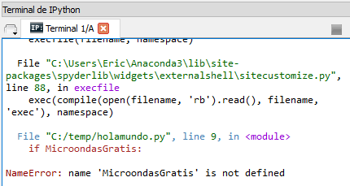
¿Por qué el código falla cuando ingresamos un valor menor a 100?
depósito = input("¿Cuánto desea depositar? :") if float(depósito) > 100: #Fijar la variable booleana MicroondrasGratis como verdadera MicroondasGratis = True #si la variable MicroondasGratis es verdadera #Se ejecutará la sentencia print if MicroondasGratis: print("Disfruta tu microondas")
Nombre ‘MicroondasGratis’ no está definido

Slide 29
Siempre es una buena idea definir las variables al inicio
#Definir la variable para corregir el error MicroondasGratis=False
depósito = input("¿Cuánto desea depositar? :") if float(depósito) > 100: #Fijar la variable booleana MicroondrasGratis como verdadera MicroondasGratis = True
# Si la variable MicroondasGratis es verdadera # se ejecutará la sentencia print if MicroondasGratis: print("Disfruta tu microondas")

Slide 30
¿No estaremos complicando el código utilizando una variable Booleana?
Eso depende…
¿Qué pasa si escribiendo un programa, hay más de un lugar donde debo revisar la misma condición? Podrías revisar la condición una vez y recordar el resultado en una variable Booleana.
¿Qué pasa si la condición es muy complicada de resolver? Sería mucho más fácil leer el código si solo usas una variable Booleana (generalmente llamada flag/bandera) en tu sentencia If

Slide 31
Ahora hay nuevas maneras de equivocarse. ¿Pueden encontrar 3?
depósito = input("¿Cuánto desea depositar? :") if float(depósito) > 100 print("Ganaste un microondas") MicroondasGratis = true else: print("Disfruta tu tazón") print("Ten un buen día")
depósito = input("¿Cuánto desea depositar? :") if float(depósito) > 100: print("Ganaste un microondas") MicroondasGratis = True else: print("Disfruta tu tazón") print("Ten un buen día")

Slide 32
Ejercicio
Calcula los costos de envío de un comprador
Pídele al usuario que ingrese el monto total de su compra
Si el total es bajo $50 agrega $10, de otra manera el envío es gratis
Pregúntale el modo de pago: si es en efectivo, descuenta un 5% del TOTAL de la compra. Si es con tarjeta de crédito, agrega un 5% al costo de envío.
Respóndele al usuario con su total final incluyendo costos de envío.
No olvides probar tu solución con
Un valor mayor a 50, un valor menor a 50, 50
Todos los tipos de modo de pago
Y la combinaciones entre montos y modo de pago

Slide 33
Felicitaciones
Tu código puede reaccionar a diferentes condiciones
Puedes resolver problemas que requiere tomar decisiones

Slide 34
Tomando decisiones complejas con código
Y/O, if anidados, elif

Slide 35
A veces son muchas las condiciones que afectan el resultado de una decisión
Si estás en Inglaterra, dices “hello”; si estás en Alemania dices “guten tag”; si estás en Francia dices “bonjour”….
Si te ganas la lotería, y el premio es más de 100 millones, te retiras y vives la vida viajando
Si es lunes, tienes que salir más temprano de la casa, porque siempre hay congestión en la calle. En caso contrario, puedes salir 10 minutos más tarde

Slide 36
Si, Entonces, En caso contrario

Slide 37
Si estás en Canadá, di “hello”; si estás en Alemania “guten tag”; si estás en Francia “bonjour”
Esta es una situación interesante, ya que solamente hay una condición para verificar, pero esa condición puede tener varios valores diferentes

Slide 38
“elif” permite verificar diferentes valores
pais = input("De donde eres?: ") if pais == "CANADA": print("hello")
elif pais == "ALEMANIA": print("Guten Tag") elif pais == "FRANCIA": print("Bonjour")
Nota que el “elif” no está identado!

Slide 39
¿Qué pasa si alguien ingresa JAPÓN o CHILE?
pais = input("De donde eres?: ") if pais == "CANADA": print("hello") elif pais == "ALEMANIA": print("Guten Tag") elif pais == "FRANCIA": print("Bonjour")
Tenemos que agregar una cláusula “else” para capturar cualquier condición que no hayamos listado.
else: print("Aloha/Ciao/Hola")

Slide 40
Saludando en distintos idiomas

Slide 41
Hagamos que funcione
pais = input("De donde eres?: ") if pais == "CANADA": print("hello") elif pais == "ALEMANIA": print("Guten Tag") elif pais == "FRANCIA": print("Bonjour")
else: print("Aloha/Ciao/Hola")
¿Qué pasa si ingreso Canada, CANAda?
O Alemania, ALEMania
etc

Slide 42
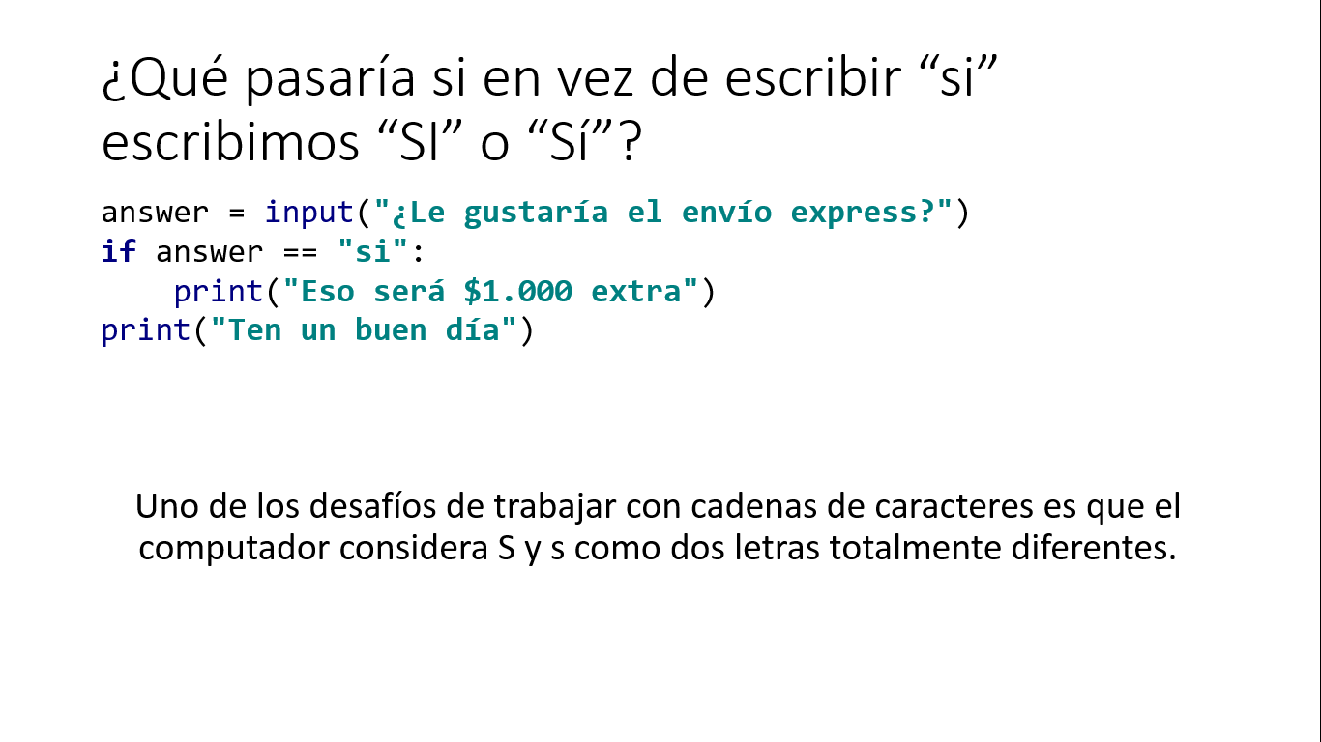
Hace un rato dijimos…

Slide 43
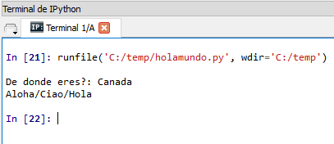
Apliquemos lo mismo ahora
pais = input("De donde eres?: ") pais = pais.lower() if pais == "CANADA": print("hello") elif pais == "ALEMANIA": print("Guten Tag") elif pais == "FRANCE": print("Bonjour") else: print("Aloha/Ciao/Hola")
???

Slide 44
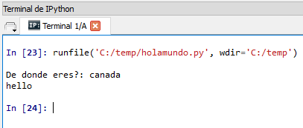
Faltaba un pequeño detalle…
pais = input("De donde eres?: ") pais = pais.lower() if pais == "canada": print("hello") elif pais == "alemania": print("Guten Tag") elif pais == "francia": print("Bonjour") else: print("Aloha/Ciao/Hola")

Slide 45
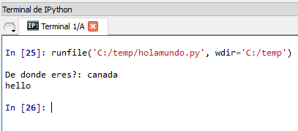
¿Se te ocurre otra forma de lograr lo mismo?
pais = input("De donde eres?: ") pais = pais.upper() if pais == "CANADA": print("hello") elif pais == "ALEMANIA": print("Guten Tag") elif pais == "FRANCE": print("Bonjour") else: print("Aloha/Ciao/Hola")

Slide 46
Combinando condiciones

Slide 47
Si gano la lotería, y el premio es más de 100 millones, me retiro a una vida de lujos y viajes
A veces, la decisión de necesitamos tomar depende de una combinación de factores
Si gano la lotería, pero solamente gano $5, no me puedo retirar
Si la lotería entrega 100 millones, pero no gané, no me puedo retirar
Solamente me puedo retirar si gano la lotería Y el premio fue más de 100 millones

Slide 48
Cuando usas AND estás diciendo que todas las condiciones deben ser verdaderas

Slide 49
El And sólo se evalúa como True si ambas condiciones son True
# Imagina que tenemos código más arriba que # le puso estos valores a estas variables ganeLoteria = True ganePremioMayor = True # hacemos print solamente si ambas condiciones # son verdaderas if ganeLoteria and ganePremioMayor: print("ahora me puedo retirar al caribe")

Slide 50
Estas son todas las posibles combinaciones
if primeraCondicion and segundaCondicion:
Primera condición es | Segunda condición es | La sentencia completa es
True | True | True
True | False | False
False | True | False
False | False | False

Slide 51
A veces, queremos hacer cosas si cualquiera de las condiciones es verdadera
Si es sábado o domingo, puedo dormir hasta tarde
Si está lloviendo o hace calor, no uso la bicicleta

Slide 52
Cuando usas OR estás diciendo que quieres hacer algo si cualquiera de las condiciones es verdadera

Slide 53
El OR se evalúa como True si cualquiera de las condiciones es True
# Imagina que tenemos código más arriba que # le puso estos valores a estas variables esSabado = True esDomingo = False # hacemos print si cualquiera condición es verdadera if esSabado or esDomingo: print("dormiré hasta las 11:30")

Slide 54
Estas son todas las posibles combinaciones
if primeraCondicion or segundaCondicion:
Primera condición es | Segunda condición es | La sentencia completa es
True | True | True
True | False | True
False | True | True
False | False | False

Slide 55
Puedes combinar múltiples AND y OR en una misma sentencia IF
if mes == "Sep" or mes == "Abr" or mes == "Jun" or mes == "Nov": print("Este mes tiene 30 dias") if peliculaFavorita == "Star Wars" \ and libroFavorito == "El Señor de los Anillos" \ and ramoFavorito == "Programación": print("Hagamos un grupo en Whatsapp")

Slide 56
Puedes combinar AND/OR en una misma sentencia
if pais == "CHILE" and mascota == "huemul" or mascota == "condor": print("Te gusta el rodeo??")
Asegúrate de probar las siguientes combinaciones
pais = CHILE, mascota = HUEMUL
pais = CHILE, mascota = CONDOR
pais = VIETNAM, mascota = HUEMUL
pais = VIETNAM, mascota = CONDOR
Y qué pasa con este caso?

Slide 57
¿Te acuerdas haber aprendido el orden de las operaciones matemáticas en la escuela?
8 + 5 * 2 = ?
La multiplicación y la división se realizan antes de la suma y la resta
8 + 5 * 2 = 18

Slide 58
Hay un orden de evaluación para los AND/OR
El AND se evalúa primero
if pais == "CHILE" and mascota == "huemul" or mascota == "condor": print("Te gusta el rodeo??")

Slide 59
En matemáticas, ¿cómo especificamos que queremos sumar antes que multiplicar?
Usando paréntesis!
(8+5)*2 = 26

Slide 60
Podemos usar paréntesis para ejecutar el OR antes que el AND
if pais == "CHILE" and \ (mascota == "huemul" or mascota == "condor"): print("Te gusta el rodeo??")
En caso de duda, agrega paréntesis siempre que combines OR y AND
Pueden parecer redundantes, pero ayudarán a que el resto pueda entender tu código

Slide 61
Sentencias anidadas

Slide 62
A veces tenemos muchas condiciones, pero usar solamente OR y AND no funciona
Trata de pensar cómo escribir esto en código:
Si es lunes, anda a ver si hay café recién hecho. Si no hay café fresco, anda a la cafetería más cercana
En esta situación, tienes que checkear una condición, y si es verdadera, hay que checkear otra condición

Slide 63
Puedes meter un IF dentro de otro IF
esLunes = True hayCafeFresco = False if esLunes: # el siguiente IF está anidado, así que solamante # se ejecutará si el IF anterior es verdadero if not hayCafeFresco: print("voy a comprar café") print("No me gustan los lunes") print("Ahora, empezamos a trabajar")
Tienes que ser MUY cuidadoso de cómo identaste el código, ya que esto determina cuál código va con cuál sentencia IF

Slide 64
Ejercicio: Calcula el total a cobrar al hacer una compra de una tienda online
Pregúntale al usuario cuál es el total de la compra, y desde qué país está comprando
Si el usuario es de Canadá, pregúntale su provincia
Si el usuario no es de Canadá, no le cobres ningún impuesto
Si la orden es de Canadá, cóbrale un impuesto de acuerdo a la provincia:
Alberta: agrégale 5%
Ontario, NewBrunswick, NovaScotia: agrégale 13%
Otras provincias: agrega 6%
Infórmale al usuario cual es el monto de la venta, el monto en impuestos, y el monto total que debe pagar
Despídete del usuario de acuerdo al país que indicó en el primer punto

Slide 65
¿Lo pensaste bien?
¿Qué necesitas probar para asegurarte que tu código funciona correctamente?
Alguien que no es de Canadá (sin impuesto)
Alguien que es de Canadá, Alberta (impuesto de 5%)
Alguien que es de Canadá, Ontario (impuesto de 13%)
Alguien que es de Canadá, pero de una provincia diferente (impuesto de 6%)
Acuérdate que pueden ingresar los nombres del país y provincia en mayúsculas, minúsculas o en cualquier combinación
Debe ser resuelto en parejas
Sube tu solución al Educ@

Slide 66
Felicitaciones
Puedes escribir código que resuelve problemas que requieren tomar decisiones complejas

Slide 67
Desafío 4
Construye un programa en Python que:
Le solicite al usuario el radio de un círculo, luego en base a un menú calcular y desplegar lo siguiente:
Calcular el diámetro
Calcular el perímetro
Calcular el área
Ejemplo:
El usuario ingresa el valor “20” y luego escoge la opción ‘c’ ,entonces, el programa debería desplegar el área del círculo. Si el usuario ingresa una opción incorrecta el programa debe indicar “error, opción no existe”
Importante: considera el valor de PI como 3,1416
Las fórmulas para calcular el valor del diámetro, perímetro y área de un círculo fueron aprendidas en la enseñanza media (secundaria) o en Cálculo I en la Universidad.

Slide 68
Desafío 4
Debe ser resuelto de manera INDIVIDUAL
Fecha de entrega: lunes 1 de mayo vía Educ@ hasta las 23:59 horas
Se descuenta 1 punto (10 décimas) por cada hora de atraso
¡IMPORTANTE!
La COPIA o PLAGIO del desafío supone la reprobación automática del curso y la ejecución de un sumario interno que podría provocar la expulsión de la carrera o el congelamiento del semestre.

